Slide 1
Aprendiendo a Hacer las Preguntas Correctas

Slide 2
Información General
Algunos asuntos antes de empezar
Sobre la Estrategia de la Pregunta Correcta para Desarrollar Alianzas entre la Escuela y las Familias
Una Experiencia en la Técnica de Formulación de Preguntas (QFT siglas en inglés)
Por qué Funciona la Técnica?
Aplicando la Técnica QFT
Observaciones Finales
Preguntas y Respuestas
Notes:
Agradecimientos: Estamos profundamente agradecidos a la Región 9 ESC para hacer esta oportunidad posible. También estamos agradecidos al Fondo de Colibrí y el Instituto de Whitman por su generoso apoyo del Instituto de Pregunta Correcto.

Slide 3
Recursos Gratis
El Right Question Institute (Instituto de la Pregunta Correcta) ofrece muchos de nuestros materiales bajo una licencia de Creative Commons (licensia de bienes comunes creativos) y le animamos a usar y/o compartir este recurso.
Por favor refiérase al Right Question Institute como la fuente de cualquier material que utilice.
Fuente: www.rightquestion.org

Slide 4
Un webinar interactivo
Tiempo:
¡Se acabó el tiempo!
5 s
Notes:
En este Webinar, tendrá muchas oportunidades para pensar y trabajar activamente, así como participar. Se dará cuenta de estos dos iconos en algunas de las diapositivas. El lápiz significa que es el momento para que usted trabaje por su cuenta, y el ordenador significa que es el momento de compartir sus pensamientos en la caja de chat. Si tiene preguntas, le invitamos a escribirlas en la caja de chat durante la sección Q & A al final. También verá este temporizador en algunas de las diapositivas. Nos ayudará a permanecer a tiempo.

Slide 5
¡Veamos quién está aquí!
Por favor comparta en el cuadro de Chat:
Su nombre
La región de dónde viene
El número de webinars en los que ha participado (incluso este)
¡Asegúrese de enviar el mensaje a todos!

Slide 6
Después del Webinar
Llene la evaluación
Descargue los recursos gratis http://tinyurl.com/y2robbdp
Busque un correo electrónico con su certificado y manténgase en contacto!
Notes:
Después del Webinar, le pedimos que:
Llene una encuesta/evaluación
Descargue recursos gratuitos. En nuestro sitio web, usted será capaz de unirse a la red RQI de forma gratuita y descargar recursos al instante. Todos los recursos relevantes para esta sesión se enumerarán en esta página enlazada.
Habrá algunas asignaciones breves para que usted complete.
Tras la presentación, recibirá una certificación de participación de nosotros para 2.5 horas de contacto.
Por último, le enviaremos más información después del seminario web, incluidas las fechas para webinars en el futuro. Por favor, le animamos quedarse en contacto o si tiene preguntas.

Slide 7
En honor de la fuente original: Padres en Lawrence, Massachusetts, 1990
“No vamos a la escuela porque no sabemos qué preguntar.”

Slide 8
Pero luego aprendimos que los padres:
necesitaban ser capaces de formular sus propias preguntas en todas las situaciones.
eran mas eficazes cuando hacian preguntas sobre las decisiones.
aplicaban las mismas habilidades en otras situaciones.

Slide 9
Porcentaje de logro de habilidades básicas
Leer
Escribir
Edad
Fuentes:
http://nces.ed.gov/nationsreportcard/pdf/main2009/2011455.pdf
http://nces.ed.gov/nationsreportcard/pubs/main2007/2008468.asp#section1
Data on question-asking based on parent and teacher feedback
Notes:
The skill of question asking needs to be strengthened. We ask many questions early in life. Skills such as reading and writing begin at 0 and improve over the years.

Slide 10
Porcentaje de logro de habilidades básicas
Leer
Escribir
Hacer preguntas
Edad
Fuentes:
http://nces.ed.gov/nationsreportcard/pdf/main2009/2011455.pdf
http://nces.ed.gov/nationsreportcard/pubs/main2007/2008468.asp#section1
Data on question-asking based on parent and teacher feedback
Notes:
But, this is what happens to the skill of question formulation. As children, we ask many questions. How many of you have 2-3 year olds –they ask questions all the time –Why, why, and why. Over the years the skill sharply declines.
Asking questions is a skill that can help us communicate more effectively, seek information and partner more efficiently and effectively with our children’s educators.
We are aware that you already ask questions but we want to share with you today a process that can help you ask more and better questions.

Slide 11
En esta sesión compartiremos con usted:
La Técnica de Formulación de Preguntas (QFT por sus siglas en inglés)
Un proceso paso a paso que desarrolla
la habilidad de hacer preguntas
Haremos una serie de actividades en grupos pequeños.
Los grupos pequeños compartirán su trabajo con el grupo grande.

Slide 12
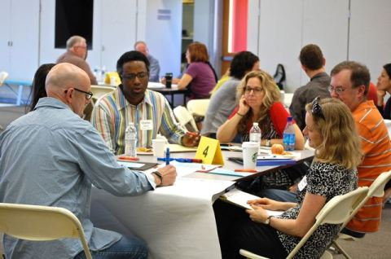
Una experiencia en la Técnica de Formulación de Preguntas (QFT)

Slide 13
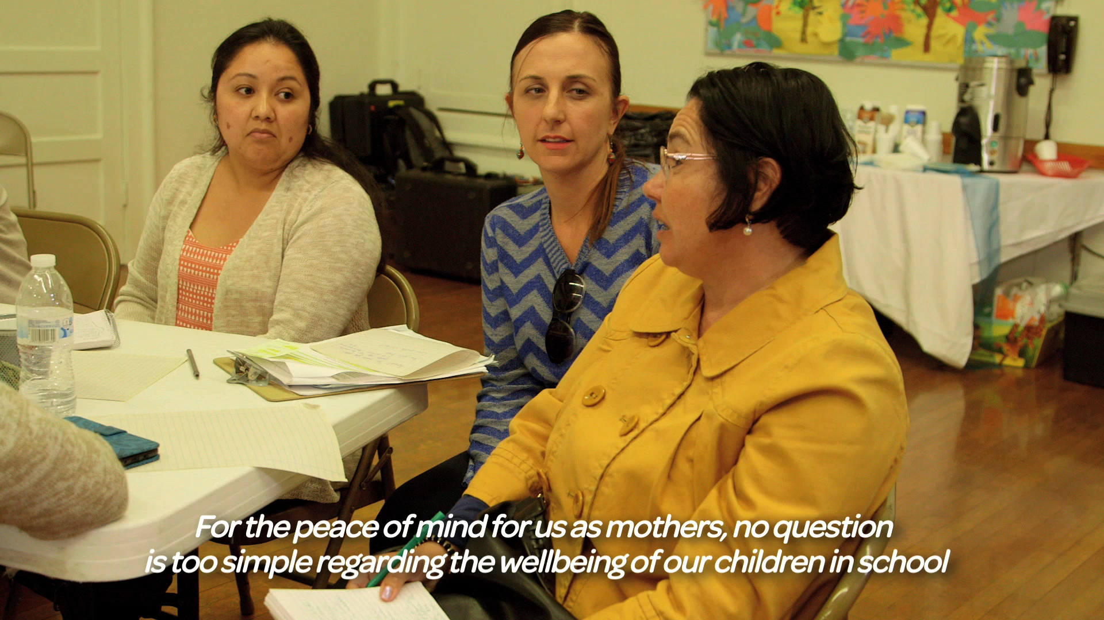
Aprendiendo a hacer las preguntas correctas usando la Técnica de Formulación de Preguntas (QFT)
Para sentirnos cómodas como madres, no hay una pregunta demasiada sencilla si tiene que ver con el bienestar de nuestros hijos en la escuela
Notes:
For the peace of mind for us as mothers, no question is too simple regarding the wellbeing of our children in school.
Para sentirnos cómodas como las madres de nuestros hijos, no hay una pregunta demasiada sencilla sobre el bienestar de nuestros hijos en la escuela.
Aprender cómo hacer las preguntas correctas usando la Técnica de Formulación de Preguntas (QFT)

Slide 14
Alguna vez …
¿Ha estado en alguna situación en la que no sabía qué preguntar?
¿Ha descubierto demasiado tarde que habia una pregunta que debería haber hecho, pero no lo hizo?

Slide 15
Reglas para Elaborar Preguntas
HAGA TODAS LAS PREGUNTAS QUE PUEDA
NO SE DETENGA PARA TRATAR DE CONTESTAR O JUZGAR LAS PREGUNTAS
ESCRIBA CADA PREGUNTA EXACTAMENTE COMO LE VIENE A LA MENTE
CAMBIE CUALQUIER PENSAMIENTO O DECLARACIÓN
A PREGUNTAS
¿Qué podría ser difícil en seguir estas reglas?
Tiempo:
¡Se acabó el tiempo!
30 s
Notes:
Que podría ser difícil sobre…
¿Qué regla sería la más difícil de seguir para usted? Asegúrese que escribe sus comentarios en la caja de chat.

Slide 16
El Foco de la Pregunta (QFocus)
Su hijo ha sido referido para una evaluación.

Slide 17
Su hijo ha sido referido para una evaluación
QFocus:
Siga las reglas
Haga todas las preguntas que pueda.
No se detenga para tratar de contestar o juzgar las preguntas.
Escriba cada pregunta exactamente como le viene a la mente.
Cambie cualquier pensamiento o declaración a preguntas.
Numere las preguntas
Tiempo:
¡Se acabó el tiempo!
3 min
Notes:
Por favor, no escriba en la caja. Usted tendrá la oportunidad de compartir algunas de sus preguntas más tarde.

Slide 18
Mejorar las preguntas: Identifique las preguntas cerradas y las preguntas abiertas
Definiciones:
Las preguntas cerradas pueden contestarse con un “si” o “no” o con una palabra.
Las preguntas abiertas requieren más explicación.
Identifique sus preguntas como cerradas o abiertas marcándolas con una "C" (cerrada) o una “A” (abierta).
Tiempo:
¡Se acabó el tiempo!
1 min

Slide 19
Ventajas y Desventajas
Preguntas cerradas
Ventajas
Tiempo:
¡Se acabó el tiempo!
30 s

Slide 20
Ventajas y Desventajas
Preguntas cerradas
Desventajas
Tiempo:
¡Se acabó el tiempo!
30 s

Slide 21
Ventajas y Desventajas
Preguntas abiertas
Ventajas
Tiempo :
¡Se acabó el tiempo!
30 s

Slide 22
Ventajas y Desventajas
Preguntas abiertas
Desventajas
Tiempo:
¡Se acabó el tiempo!
30 s

Slide 23
Trabaje con las preguntas cerradas y las preguntas abiertas
Cambie una pregunta cerrada a una pregunta abierta
Cambie una pregunta abierta a una pregunta cerrada
Agregue las nuevas preguntas al final de su lista de preguntas.
Cerrada
Abierta
Abierta
Cerrada
Tiempo:
¡Se acabó el tiempo!
1.5 min

Slide 24
Priorizar las Preguntas
Revise su lista de preguntas
Elija las tres preguntas más importantes para usted.
Mantenga en mente el foco: Su hijo ha sido referido para una evaluación.
Después de priorizar, considere…
¿Por qué eligió esas tres preguntas?
¿Dónde están sus preguntas de prioridad en la secuencia de
su lista completa de preguntas?
Tiempo:
¡Se acabó el tiempo!
1.5 min

Slide 25
Plan de Acción
Siguientes pasos:
¿Qué información necesita?
¿Cuáles son algunas cosas específicas que hará para obtener la información?
Tiempo:
¡Se acabó el tiempo!
1.5 min
Notes:
Información especifica que le gustaría obtener.

Slide 26
Comparta su Trabajo
Favor de compartir:
Sus tres preguntas más importantes
Su plan de acción
Tiempo:
¡Se acabó el tiempo!
2.5 min

Slide 27
Reflexionar:
¿Qué aprendió?
¿Cómo puede utilizarlo?
¿Qué importancia tiene para asociarse con la escuela de su hijo?
Tiempo:
¡Se acabó el tiempo!
1 min
Tiempo :
¡Se acabó el tiempo!
1 min
Tiempo :
¡Se acabó el tiempo!
1 min

Slide 28
Reflexión de los padres
Hacer las preguntas correctas para estar seguro de que entiendo los estándares que se esperan de mi hijo
Comunicarme mejor con los maestros de mi hijo
Tener un plan de acción para la educación de mi hijo
Monitorizar la educación de mi hijo más de cerca y hacer preguntas para obtener respuestas
Como resultado de este taller, planeo: Hacer lo necesario para obtener la información que necesito.

Slide 29
Video

Slide 30
¿Por qué funciona?
La Técnica de Formulación de Preguntas (QFT)

Slide 31
El QFT, en una página…
Haga todas las preguntas que pueda
No se detenga para tratar de discutir, contestar o juzgar las preguntas
Escriba cada pregunta exactamente como se le viene a la mente
Cambie cualquier pensamiento o declaración a preguntas
El Foco de la pregunta
Produzca sus preguntas
Sigue las reglas
Numere sus preguntas
Mejore sus preguntas
Marque las preguntas como cerradas o abiertas
Cambie las peguntas de un tipo al otro
Priorice sus preguntas
Comparta y discuta los próximos pasos
Reflexione
Cerradas:
Se responde con “si”, “no,” o una palabra
Abiertas: Requiere de una explicación mas larga
Notes:
Esto es una breve reseña de Question Formulation Technique (QFT), un proceso gradual para ayudar a la gente a producir, mejorar y usar sus propias preguntas. Muchos recursos más, los detalles y los ejemplos del uso del aula del QFT pueden ser encontrados en nuestro sitio web www.rightquestion.org/educators/resources.

Slide 32
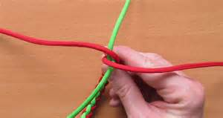
Oportunidades de Integración…
Notes:
¿Qué oportunidades existen para la integración de la estrategia?
Problemas
Procesos ya en su lugar
Quien lo puede entregar y cuando

Slide 33
Desarrollo de Alianzas

Slide 34
Unas palabras para cerrar

Slide 35
Vea el Capitulo 6 soblre Septima Clark en Freedom Road: Adult Education of African Americans (Peterson, 1996).
Democracy
“Necesitamos que se nos enseñe a estudiar más que a creer, a preguntar más que a afirmar.”
- Septima Clark
Notes:
Septima Clark: Se comprometió no sólo para enseñar el alfabetismo, pero enseñar a los adultos analfabetos hablar, participar, tener una voz. Fue un cambiador animoso por una escala grande, pero se concentró en el pequeño cuadro, la gente directamente delante de ella.
http://www.scpcs.org/septima_clark.aspx

Slide 36
Completar la evaluación
https://forms.gle/VhZLXY2upy6v6teFA

Slide 37
Próximos programas de Webinar
Serie de Webinar: Construyendo Asociaciones Escolares-Familiares Más Fuertes
Presentadoras: Luz Santana & Siyi Chu
El Modelo de Apoyar, Monitorar y Abogar
En inglés: lunes, el 29 de abril, 4:00-5:00 pm
En español: martes, el 7 de mayo, 4:00-5:00 pm
Regístrese ahora!
Para más información: https://www.texasparent.org/webinar

Slide 38
Muchas gracias. Ahora, tiempo para sus preguntas. Estamos ansiosos por conectar con usted y explorar cómo podemos apoyar su trabajo: Siyi.Chu@rightquestion.org Luz@rightquestion.org Regístrese para tener acceso a recursos gratis en: www.rightquestion.org

